Slide 1
РАЗДЕЛ 5. Организация работ по охране труда
Тема 5.1. Особенности обеспечения безопасности условий труда
Преподаватель
Зажигина Евгения Валентиновна

Slide 2
Содержание
Травматизм. Производственный травматизм
Анализ причин травматизма
Классификация производственных травм , несчастных случаев
Причины НС

Slide 3
Травматизм
Травматизм — совокупность травм, возникших в определенной группе населения за определенный отрезок времени.
Наибольший уровень травматизма отмечается у мужчин в возрасте 20-49 лет, а у женщин – 30-59 лет, причем во всех возрастных группах этот показатель значительно выше у мужчин.

Slide 4
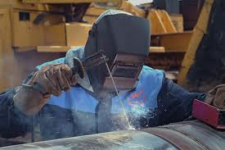
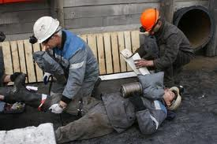
Производственный травматизм.
Производственный травматизм – это травмы, полученные в связи с производственной деятельностью в промышленности, на строительстве и другие; травмы, полученные по пути на работу или с работы при выполнении общественных обязанностей.
Причины производственного травматизма:
организационные;
технические;
санитарно-гигиенические;
социально-психологические;
климатические;
биографические;
психофизиологические;
экономические.

Slide 5
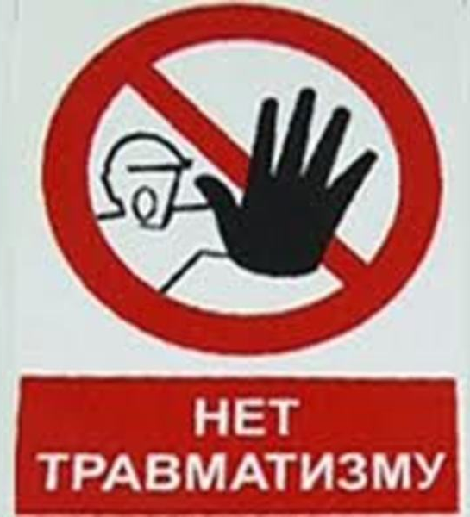
Виды травматизма
  Производственный
  Бытовой
  Дорожно-транспортный
  Уличный
  Детский
  Спортивный

Slide 6

1. Анализ причин травматизма.
Нормативно-правовая база:
Конституция РФ
Трудовой кодекс РФ
Нормативно–правовые акты по охране труда
Положение об особенностях расследования несчастных случаев на производстве …».

Slide 7
1.1 Классификация производственных травм
По характеру повреждений:
Механические,
Термические,
Химические,
Электрические,
Психические

Slide 8

Классификация производственных травм
В зависимости от тяжести исхода:
Без потери трудоспособности,
С временной потерей трудоспособности,
Групповые,
С Тяжелым исходом,
Со смертельным исходом

Slide 9
По степени тяжести: легкие, тяжелые, со смертельным исходом
Несчастный случай, в результате которого получено повреждение здоровья, относящееся к категории «Легкие»
Тяжелый несчастный случай
Несчастный случай на производстве со смертельным исходом
По числу пострадавших:
Групповой несчастный случай
Групповой несчастный случай с тяжелыми последствиями

Slide 10
1.3 Причины НС

Slide 11
Причины НС НС

Slide 12
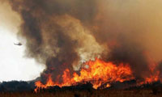
Причины НС

Slide 13
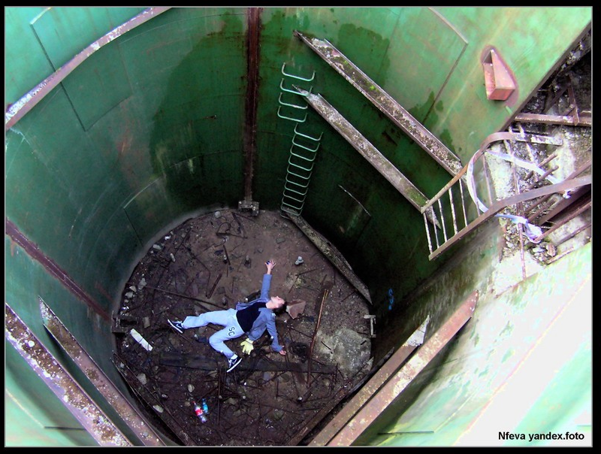
Причины несчастных случаев
Организационные
Технические
Психо–физиологические (Личностные)

Slide 14
Организационные причины травматизма
Отсутствие надлежащей организации инструктажей по технике безопасности,
Санитарно–гигиенические,
Неправильное размещение оборудования,
Неудовлетворительная организация расположения и содержания рабочих мест и проходов,

Slide 15

Санитарно–гигиенические причины травматизма
Несоблюдение нормальных микроклиматических условий,
Плохая вентиляция помещений,
Недостаточная площадь помещений,
Нерациональное освещение рабочих мест,
Плохая изоляция помещений от шумов,
Неправильное содержание отходов,
Загромождение проходов

Slide 16
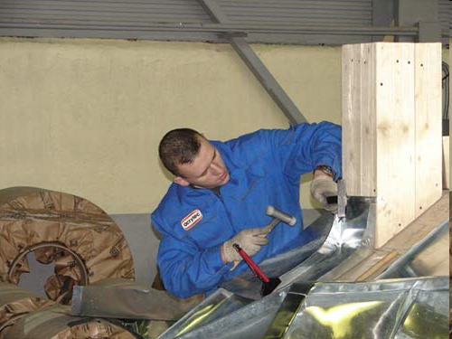
Организационные причины травматизма
Применение опасных способов эксплуатации и технического обслуживания техники

Slide 17
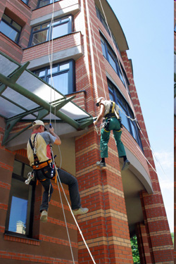
Организационные причины травматизма
Нарушение режима труда и отдыха,
Отсутствие предупредительных надписей,
Отсутствие должного руководства и надзора за производством работ,
Низкая трудовая дисциплина,
Привлечение к работе лиц
не по специальности

Slide 18
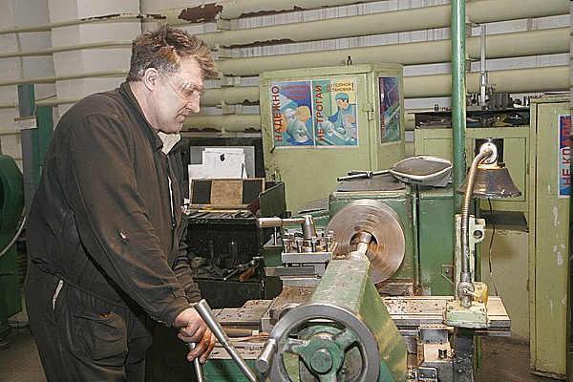
Технические причины
Отсутствие ограждений и предохранительных устройств,

Slide 19
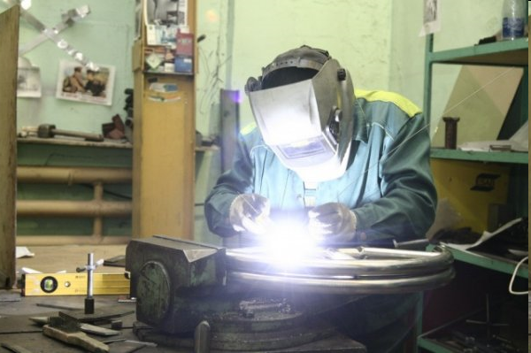
Технические причины
Неудовлетворительное состояние инструментов, оборудования. Приборов,
Неисправное состояние электрических сетей или их плохая изоляция.

Slide 20

Человеческий фактор
Слабые практические навыки,
Неточные действия работающих.
Природные качества человека: сниженная сенсомоторная координация, внимание, эмоциональная неустойчивость, недомогание, заболевания, состояние после приема алкоголя.

Slide 21
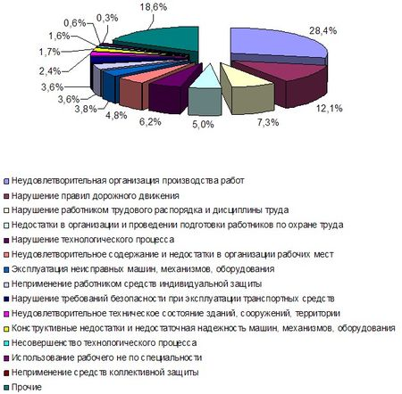
Домашнее задание
Построить диаграммы о состоянии производственного травматизма в Ленинградской области…. На пример:

